Slide 1
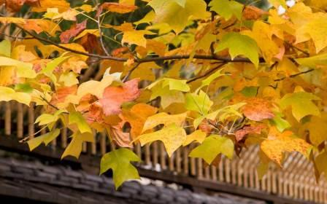
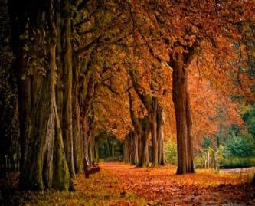
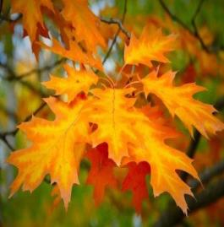
Воронцовский детский сад
Листочки
« Постойте, люди, подождите,
Вы листья осенью не жгите!»
Ковром прекрасным
листья лягут,
Укроют Землю в октябре,
Но люди до сих пор
не понимают
И жгут костры по всей земле.
А ведь листочки так старались
Отдать Земле всё, что познали.
И радость людям доставляют,
Пред снегом землю укрывают.
Но человек не хочет видеть
Ковёр из ярких-ярких листьев,
Он каждый раз и всё упорней
Сжигает и листву и корни
А ведь листочек днём и ночью,
С зарёй общался,
видел звёзды.
Он ждал закат,
рассвет встречая,
Собою ночью мощь вбирая.
Постойте люди, подождите!
Вы листья осенью не жгите
Позвольте им таким красивым
Отдать Земле Вселенной силу.
И Мать-Земля спасибо скажет,
Вздохнёт от счастья, вам расскажет,
Как важно ей, Земле Родимой,
Вобрать в себя Вселенной силу.
Юлия Сальникова
Осень-швея
Чтоб крошка-земля без хлопот зимовала, Ей осень лоскутное шьет одеяло. Листок аккуратно к листку пришивает, Сосновой иголкой стежок подгоняет. Листочки на выбор — любой пригодится. Вот рядом с багровым лиловый ложится, Хоть очень по вкусу швее золотистый, Сгодится и бурый, и даже пятнистый. Скрепляет их бережно нить паутины. Прекрасней, чем эта, не сыщешь картины.
Татьяна Гусарова

Slide 2
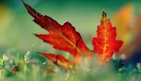
Каждый год в середине осени можно наблюдать, как клубы дыма поднимаются от груд листьев. Листья собирают в кучу, а потом сжигают. Вся желто-оранжевая красота деревьев исчезает, а на смену ей приходит едкий запах лиственного дыма. Экологи утверждают, что 70% вредных составляющих вырываются на свободу при сжигании осенней опавшей листвы. Хочется обратиться ко всем жителям: «Не сжигайте, люди, листья»
Внешне города становятся как будто ухоженным. Но природе - деревьям и кустарникам - наносится непоправимый ущерб. Видимо, многие не знают, что листья – уникальный фильтр. Очищая воздух от загрязнения, деревья поглощают тяжелые металлы, канцерогены накапливаются в кроне. Поэтому при сжигании листвы в воздух попадают вредные вещества: угарный газ, сера, сажа, оксиды азота, формальдегиды, алюминий, свинец и прочие, оказывающие негативное воздействие на человека. Это особенно опасно для определенной категории людей. В нее входят больные астмой, бронхитом и другими легочными недугами. Лиственный дым усугубляет течение болезни и вызывает обострения. Каждый должен помнить, что листва – это не мусор, а отличное органическое удобрение. Опавшая листва - это строительный материал почвы, это та органика, из которой потом получается гумус - главный компонент почвы. Если листья убирать, то почва деградирует сначала от нехватки азота, а потом и других элементов. Кроме того, слой опавших листьев формирует подстилку, которая является изолирующим слоем между атмосферным воздухом и почвой. Этот слой снижает контрасты перепадов температур между атмосферой и почвой, что создает комфортные условия для многих организмов, а также для семян растений, особенно для их долгого там лежания и прорастания, когда это необходимо.
Массовое сжигание листвы приводит к такому загрязнению атмосферы, которое сравнимо с мощными промышленными выбросами.
Давайте же встречать и провожать осень без дыма трав и листвы!
Любители жечь листву не задумываются о том, что они совершают противоправные действия, нарушая федеральный закон № 96 «Об охране атмосферного воздуха», согласно статьи 18 которого «сжигание отходов без специальных установок, предусмотренных правилами, утвержденными федеральным органом исполнительной власти в области охраны окружающей среды, запрещается». А в соответствии со статьей 20.4 КоАП за сжигание мусора, в том числе и листвы, на территории населенных пунктов вне мест, установленных для этого органами местного самоуправления, предусмотрены штрафы. Нарушение требований федерального закона является административным правонарушением и влечет за собой наложение административного взыскания по статье 8.2 «Кодекса Российской Федерации об административных правонарушениях».

